Slide 1

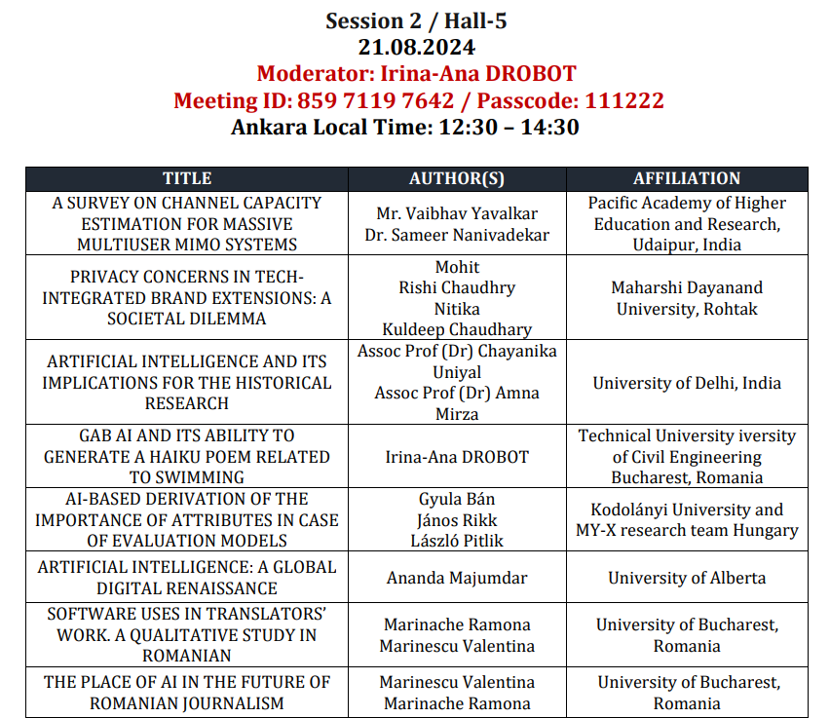

Slide 2
17th International Congress on Artificial Intelligence
August 21-22, 2024 – Türkiye by IKSAD Institute
AI alapú levezetés attribútumok fontosságáról értékelési modellek esetén
Gyula Bán (https://orcid.org/0009-0007-1769-3930),
János Rikk (https://orcid.org/0000-0002-3846-6661)
László Pitlik (https://orcid.org/0000-0001-5819-0319)
e-Mails: gyulaa.ban@gmail.com, rikk.janos@kodolanyi.hu, pitlik@my-x.hu
Kodolányi University and MY-X research team Hungary

Slide 3
Tartalom
Bevezetés – Korreláció alapú?
Háttér információ – linearitás?
Brute force vs lépésről-lépésre való megközelítés
Értekezések és következtetések
Jövőre mutató tervek

Slide 4
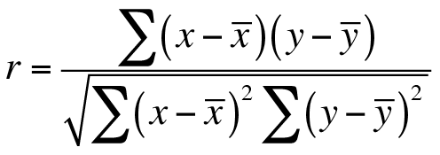
Bevezetés – Korreláció alapú?
Fontos kérdés: Szabad e kutatást végezni csak korrelációs alapon, attribútumok összefüggéseinek vizsgálatában?
Egy adott attribútum fontossága az adott attribútumok halmazától függ, mert a valóság nagyon összetettnek tűnik (minden potenciális attribútumnak van kapcsolata egymással), és egy valós attribútumkészlet mindig az attribútumok részleges leírása. korlátlan komplex valóság. Ezért ezen a területen pontosabb közelítéseket kell keresni.
Korreláció fogalma és képlete: A matematikában (a statisztikában) a korreláció jelzi két tetszőleges érték közötti lineáris kapcsolat nagyságát és irányát (avagy ezek egymáshoz való viszonyát). Az általános statisztikai használat során a korreláció jelzi azt, hogy két tetszőleges érték nem független egymástól.
https://dataanalytics.org.uk/spearman-rank-correlation-in-excel/

Slide 5
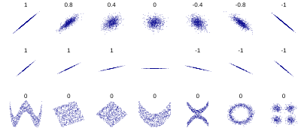
II. Háttér információ– linearitás?
„Több (x, y) pontkészlet esetén az x és y közötti Pearson-korrelációs együttható minden egyes készlethez meg van adva. A korreláció a lineáris kapcsolat zajosságát és irányát tükrözi (felső sor), nem a kapcsolat meredekségét (középső), és nem is a rengeteg nemlineáris kapcsolat szempontját (alsó). Megjegyzés: a középső ábra meredeksége 0, de ebben az esetben a korrelációs együttható meghatározatlan, mivel Y varianciája nulla.”
https://en.wikipedia.org/wiki/Correlation

Slide 6
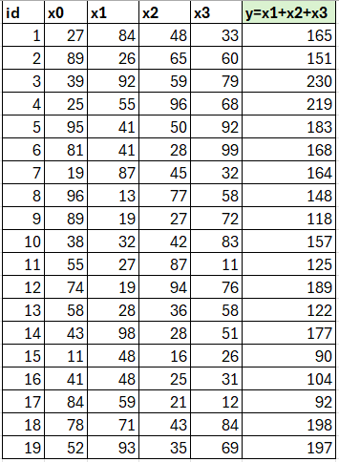
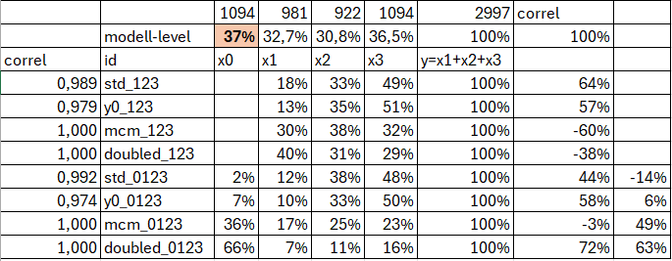
Egy három változóból álló modellben (lásd zöld cella), ha egy negyedik változót (x0) is bevonunk az elemzésbe, akkor a negyedik változóhoz (vörös cella) tetszőleges fontosság rendelhető. Mert a változók egymás függvényei!
https://miau.my-x.hu/miau/314/interdependencies.xlsx
https://miau.my-x.hu/miau/314/interdependencies.xlsx

Slide 7

III. Brute force vagy lépésről - lépésre való megközelítés
A Brute force helyett a k=1 esetet vesszük figyelembe, és anti-diszkriminatív optimalizálást használunk, hogy megtaláljuk a hasonlóság mértékét az összes változót attribútumként tartalmazó modell eredményei és a néhány változót elvetett modell eredményei között.
https://miau.my-x.hu/miau/314/importance.xlsx, https://miau.my-x.hu/miau/314/importance_2.xlsx
(source: https://en.wikipedia.org/wiki/Combination) (Figure no. 2.)
Notes:
Instead of brute force, we consider the case of k=1 and use anti discriminative optimalization to find the degree of similarity between the results of a model with all variables as attributes and the results of a model with some variables dropped.

Slide 8
IV. Értekezések és következtetések
Miért fontos? Mert minél kevesebb attribútum, annál több következtetést és eredményt szeretnénk elérni. Számos probléma merül fel, például az antagonizmus, a becsült fontosság-érték-azonosság problémája.
Következtetés: Ezek automatizálása segít minimalizálni a költségeket, a logisztikát és az attribútummérés hatékony kezelését. A hermeneutika és az elemzés lépései teljesen automatizálhatók.
A hiányok hatásai a változók forrására vonatkozóan:
https://miau.my-x.hu/miau/314/importance.xlsx
Notes:
Why is it important? Because the fewer attributes, the more conclusions and results we want to achieve. Many problems arise, such as the problem of antagonism, estimated importance-value-identity. Conclusion: Automating these helps to minimize the cost, logistics and efficient management of attribute measurement. Hermeneutics and analysis steps can be fully automated.

Slide 9
Az azonosság-vezérelt konstellációk értelmezése nagyon sok tetszőleges módon származtatható:
Két értékelési mód összehasonlítása (Forrás: https://miau.my-x.hu/miau/314/importance.xlsx - Lap: “15*33”) Jelmagyarázat: a kék jelek kiemelik az ábrán azonosított valószínűleg legrelevánsabb változókat – de a relatív korrelációs értékek és a relatív szórás értékek aggregációs erőterekként egészen más hatásrangsort eredményeznek…

Slide 10
Az önkényesség elemezhető:
Irracionális összehasonlító hatások észlelése (forrás: https://miau.my-x.hu/miau/314/importance.xlsx - Lap: “15*33”) Jelmagyarázat: a kék jelek kiemelik az ábrán azonosított valószínűleg legrelevánsabb változókat – de a relatív korrelációs értékek és a relatív szórás értékek aggregációs erőterekként egészen más hatásrangsort eredményeznek…

Slide 11
A valódi kérdés az, hogy van-e elméleti szempont az objektivitás szintjének növelésére? A válasz egyszerű: a hatástalan konstellációk száma és a korrelációs alapú részváltozások (hatások) antidiszkriminatív modellezés alapján aggregált formában kezelhetők.

Slide 12

KÖSZÖNÖM A FIGYELMET!

